Slide 1

ВЫБЕРИ ВЕТВЬ
Python 3
Прогноз → запуск → проверка
MediaSchool
Информатика, 8 класс
Notes:
Информатика, 8 класс. Слайд 1.
Место в сценарии: 0–2 мин.
Вопрос: Урок 26 · Python 3
Полное условие S0: В полной форме ветвления при истинном условии выполняются обе ветви или одна? Ключ: Одна, ветвь истины. Критерий: Без отметки: один выбор. Помощь: Вспомни ЕСЛИ/ИНАЧЕ исполнителя. До звонка учитель открывает установленную школьную среду Python 3, проверяет создание/сохранение файла и Run Module. В IDLE: File → New File, записать код без >>>, File → Save As, имя lesson26.py в своей учебной папке, Run → Run Module; вывод в Shell. Интерпретатор и среда уже подготовлены школой; установка не входит в урок. Перед каждым запуском сохранить исходник и записать свой прогноз. В паре сменить вводящего перед A2. Без ПК — те же строки и ручная трассировка, реальный запуск продолжить при доступе к среде. Без сети установленный Python работает локально. Без проектора — код заранее на доске, без печати — те же условия и памятка в тетради до начала билета. Четыре полные минуты билета сохраняются. A2: каркас и формулы заранее на листе; три пробела заполняют на бумаге, код не нужно придумывать с нуля. При готовой среде один набор проверяют наПК, два вручную. Основной урок не включает полное программирование линейного/тождественного уравнения: D1 только резерв. Иллюстрация концептуальная. Точные входные данные заданы текстом и редактируемыми таблицами/схемами.
[Sources]
https://edsoo.ru/wp-content/uploads/2025/07/2025_ooo_frp_informatika-7-9_baza.pdf
https://docs.python.org/3/tutorial/controlflow.html
https://docs.python.org/3/tutorial/introduction.html
https://docs.python.org/3/library/functions.html
https://edsoo.ru/wp-content/uploads/2026/08/informatika.pdf
Изображение: ImageGen; концептуальная учебная иллюстрация, не документальный снимок. Точные математические примеры и таблицы набраны отдельно редактируемыми объектами.
[/Sources]

Slide 2
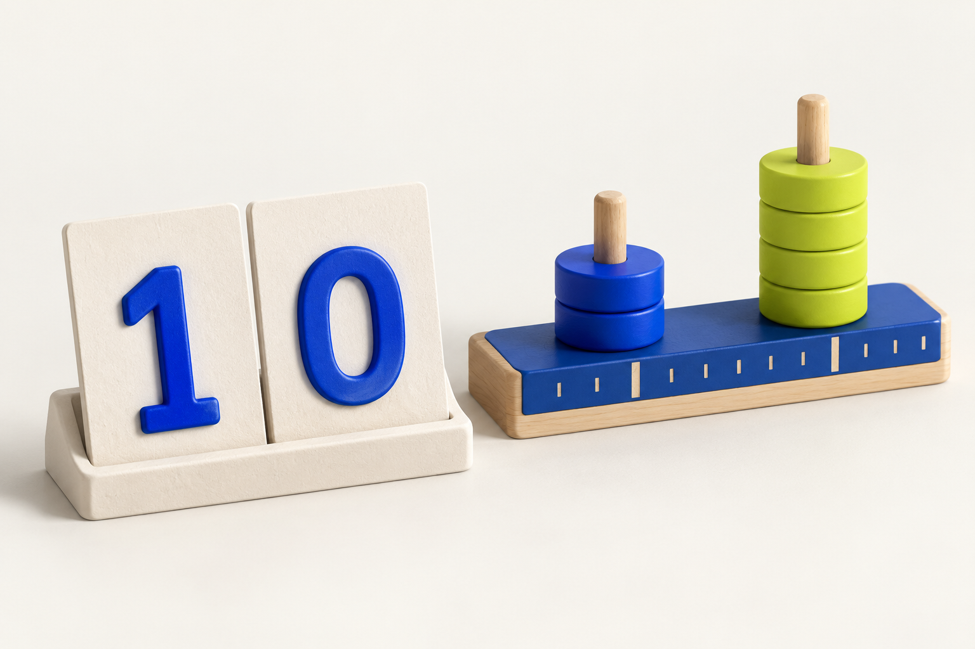
Один выбор
S0. Истинное условие
полной формы.
Одна ветвь или две?
Вспомни16–17.
MediaSchool
02
Notes:
Информатика, 8 класс. Слайд 2.
Место в сценарии: 0–2 мин.
Вопрос: Вспомни16–17.
Полное условие S0: В полной форме ветвления при истинном условии выполняются обе ветви или одна? Ключ: Одна, ветвь истины. Критерий: Без отметки: один выбор. Помощь: Вспомни ЕСЛИ/ИНАЧЕ исполнителя. До звонка учитель открывает установленную школьную среду Python 3, проверяет создание/сохранение файла и Run Module. В IDLE: File → New File, записать код без >>>, File → Save As, имя lesson26.py в своей учебной папке, Run → Run Module; вывод в Shell. Интерпретатор и среда уже подготовлены школой; установка не входит в урок. Перед каждым запуском сохранить исходник и записать свой прогноз. В паре сменить вводящего перед A2. Без ПК — те же строки и ручная трассировка, реальный запуск продолжить при доступе к среде. Без сети установленный Python работает локально. Без проектора — код заранее на доске, без печати — те же условия и памятка в тетради до начала билета. Четыре полные минуты билета сохраняются. A2: каркас и формулы заранее на листе; три пробела заполняют на бумаге, код не нужно придумывать с нуля. При готовой среде один набор проверяют наПК, два вручную. Основной урок не включает полное программирование линейного/тождественного уравнения: D1 только резерв. Иллюстрация концептуальная. Точные входные данные заданы текстом и редактируемыми таблицами/схемами.
[Sources]
https://edsoo.ru/wp-content/uploads/2025/07/2025_ooo_frp_informatika-7-9_baza.pdf
https://docs.python.org/3/tutorial/controlflow.html
https://docs.python.org/3/tutorial/introduction.html
https://docs.python.org/3/library/functions.html
https://edsoo.ru/wp-content/uploads/2026/08/informatika.pdf
Изображение: ImageGen; концептуальная учебная иллюстрация, не документальный снимок. Точные математические примеры и таблицы набраны отдельно редактируемыми объектами.
[/Sources]

Slide 3

Условия в Python
Одна цепочка, не более одной ветви.
Запись | Роль
if условие: | Первая проверка
elif условие: | Если раньше не выбрано
else: | Все предыдущие ложны
Проверка равенства — ==.
MediaSchool
03
Notes:
Информатика, 8 класс. Слайд 3.
Место в сценарии: 2–5 мин.
Вопрос: Проверка равенства — ==.
Памятка: В Python 3 условия if/elif проверяются сверху вниз до первого истинного; else — если все ложны. Двоеточия и отступы задают структуру. Для двух чисел учти равенство. Для квадратного уравнения сначала a≠0, затем целое d=b*b−4*a*c. Отдельно разбери отрицательное, нулевое и положительное d. Формулы разрешены как опора, каждый выбранный вход имеет свой прогноз до запуска. Модель: Другой образец для сообщения о знаке: x=int(input()); затем if x<0: print("отрицательное"), else: print("неотрицательное"). При−1 выбирается первая ветвь, при0 —else. Многострочный вариант имеет отступы. В A1 нужно не сообщение о знаке, а правильный порядок двух чисел. До звонка учитель открывает установленную школьную среду Python 3, проверяет создание/сохранение файла и Run Module. В IDLE: File → New File, записать код без >>>, File → Save As, имя lesson26.py в своей учебной папке, Run → Run Module; вывод в Shell. Интерпретатор и среда уже подготовлены школой; установка не входит в урок. Перед каждым запуском сохранить исходник и записать свой прогноз. В паре сменить вводящего перед A2. Без ПК — те же строки и ручная трассировка, реальный запуск продолжить при доступе к среде. Без сети установленный Python работает локально. Без проектора — код заранее на доске, без печати — те же условия и памятка в тетради до начала билета. Четыре полные минуты билета сохраняются. A2: каркас и формулы заранее на листе; три пробела заполняют на бумаге, код не нужно придумывать с нуля. При готовой среде один набор проверяют наПК, два вручную. Основной урок не включает полное программирование линейного/тождественного уравнения: D1 только резерв. Иллюстрация концептуальная. Точные входные данные заданы текстом и редактируемыми таблицами/схемами.
[Sources]
https://edsoo.ru/wp-content/uploads/2025/07/2025_ooo_frp_informatika-7-9_baza.pdf
https://docs.python.org/3/tutorial/controlflow.html
https://docs.python.org/3/tutorial/introduction.html
https://docs.python.org/3/library/functions.html
https://edsoo.ru/wp-content/uploads/2026/08/informatika.pdf
Изображение: ImageGen; концептуальная учебная иллюстрация, не документальный снимок. Точные математические примеры и таблицы набраны отдельно редактируемыми объектами.
[/Sources]

Slide 4
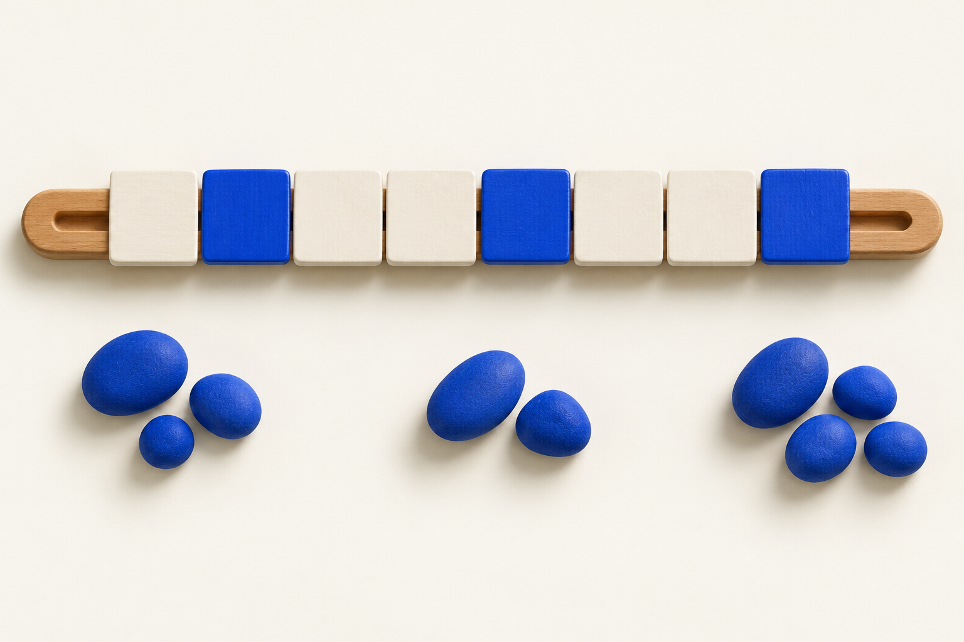
Структура записи
if x < 0:
print("отрицательное")
else:
print("неотрицательное")
Двоеточия и одинаковые отступы тела.
MediaSchool
04
Notes:
Информатика, 8 класс. Слайд 4.
Место в сценарии: 2–5 мин.
Вопрос: Двоеточия и одинаковые отступы тела.
Памятка: В Python 3 условия if/elif проверяются сверху вниз до первого истинного; else — если все ложны. Двоеточия и отступы задают структуру. Для двух чисел учти равенство. Для квадратного уравнения сначала a≠0, затем целое d=b*b−4*a*c. Отдельно разбери отрицательное, нулевое и положительное d. Формулы разрешены как опора, каждый выбранный вход имеет свой прогноз до запуска. Модель: Другой образец для сообщения о знаке: x=int(input()); затем if x<0: print("отрицательное"), else: print("неотрицательное"). При−1 выбирается первая ветвь, при0 —else. Многострочный вариант имеет отступы. В A1 нужно не сообщение о знаке, а правильный порядок двух чисел. До звонка учитель открывает установленную школьную среду Python 3, проверяет создание/сохранение файла и Run Module. В IDLE: File → New File, записать код без >>>, File → Save As, имя lesson26.py в своей учебной папке, Run → Run Module; вывод в Shell. Интерпретатор и среда уже подготовлены школой; установка не входит в урок. Перед каждым запуском сохранить исходник и записать свой прогноз. В паре сменить вводящего перед A2. Без ПК — те же строки и ручная трассировка, реальный запуск продолжить при доступе к среде. Без сети установленный Python работает локально. Без проектора — код заранее на доске, без печати — те же условия и памятка в тетради до начала билета. Четыре полные минуты билета сохраняются. A2: каркас и формулы заранее на листе; три пробела заполняют на бумаге, код не нужно придумывать с нуля. При готовой среде один набор проверяют наПК, два вручную. Основной урок не включает полное программирование линейного/тождественного уравнения: D1 только резерв. Иллюстрация концептуальная. Точные входные данные заданы текстом и редактируемыми таблицами/схемами.
[Sources]
https://edsoo.ru/wp-content/uploads/2025/07/2025_ooo_frp_informatika-7-9_baza.pdf
https://docs.python.org/3/tutorial/controlflow.html
https://docs.python.org/3/tutorial/introduction.html
https://docs.python.org/3/library/functions.html
https://edsoo.ru/wp-content/uploads/2026/08/informatika.pdf
Изображение: ImageGen; концептуальная учебная иллюстрация, не документальный снимок. Точные математические примеры и таблицы набраны отдельно редактируемыми объектами.
[/Sources]

Slide 5

Равные числа C1
x = 4; y = 4
Чему равно x < y?
Какой выбор в if/else?
Минимум и максимум?
Сначала личная запись.
MediaSchool
05
Notes:
Информатика, 8 класс. Слайд 5.
Место в сценарии: 5–8 мин.
Вопрос: Сначала личная запись.
Полное условие C1: Python 3, x=4,y=4. Условие x<y истинно или ложно? Какая часть полной if/else выбирается? Каковы минимум и максимум этих двух чисел? Ключ: Условие ложно, выбирается else; минимум4, максимум4. Равенство не означает ошибку. Критерий: Ложь, else, минимум4/максимум4. Помощь: Меньше — строгое сравнение; равные числа ему не удовлетворяют. До звонка учитель открывает установленную школьную среду Python 3, проверяет создание/сохранение файла и Run Module. В IDLE: File → New File, записать код без >>>, File → Save As, имя lesson26.py в своей учебной папке, Run → Run Module; вывод в Shell. Интерпретатор и среда уже подготовлены школой; установка не входит в урок. Перед каждым запуском сохранить исходник и записать свой прогноз. В паре сменить вводящего перед A2. Без ПК — те же строки и ручная трассировка, реальный запуск продолжить при доступе к среде. Без сети установленный Python работает локально. Без проектора — код заранее на доске, без печати — те же условия и памятка в тетради до начала билета. Четыре полные минуты билета сохраняются. A2: каркас и формулы заранее на листе; три пробела заполняют на бумаге, код не нужно придумывать с нуля. При готовой среде один набор проверяют наПК, два вручную. Основной урок не включает полное программирование линейного/тождественного уравнения: D1 только резерв. Иллюстрация концептуальная. Точные входные данные заданы текстом и редактируемыми таблицами/схемами.
[Sources]
https://edsoo.ru/wp-content/uploads/2025/07/2025_ooo_frp_informatika-7-9_baza.pdf
https://docs.python.org/3/tutorial/controlflow.html
https://docs.python.org/3/tutorial/introduction.html
https://docs.python.org/3/library/functions.html
https://edsoo.ru/wp-content/uploads/2026/08/informatika.pdf
Изображение: ImageGen; концептуальная учебная иллюстрация, не документальный снимок. Точные математические примеры и таблицы набраны отдельно редактируемыми объектами.
[/Sources]

Slide 6
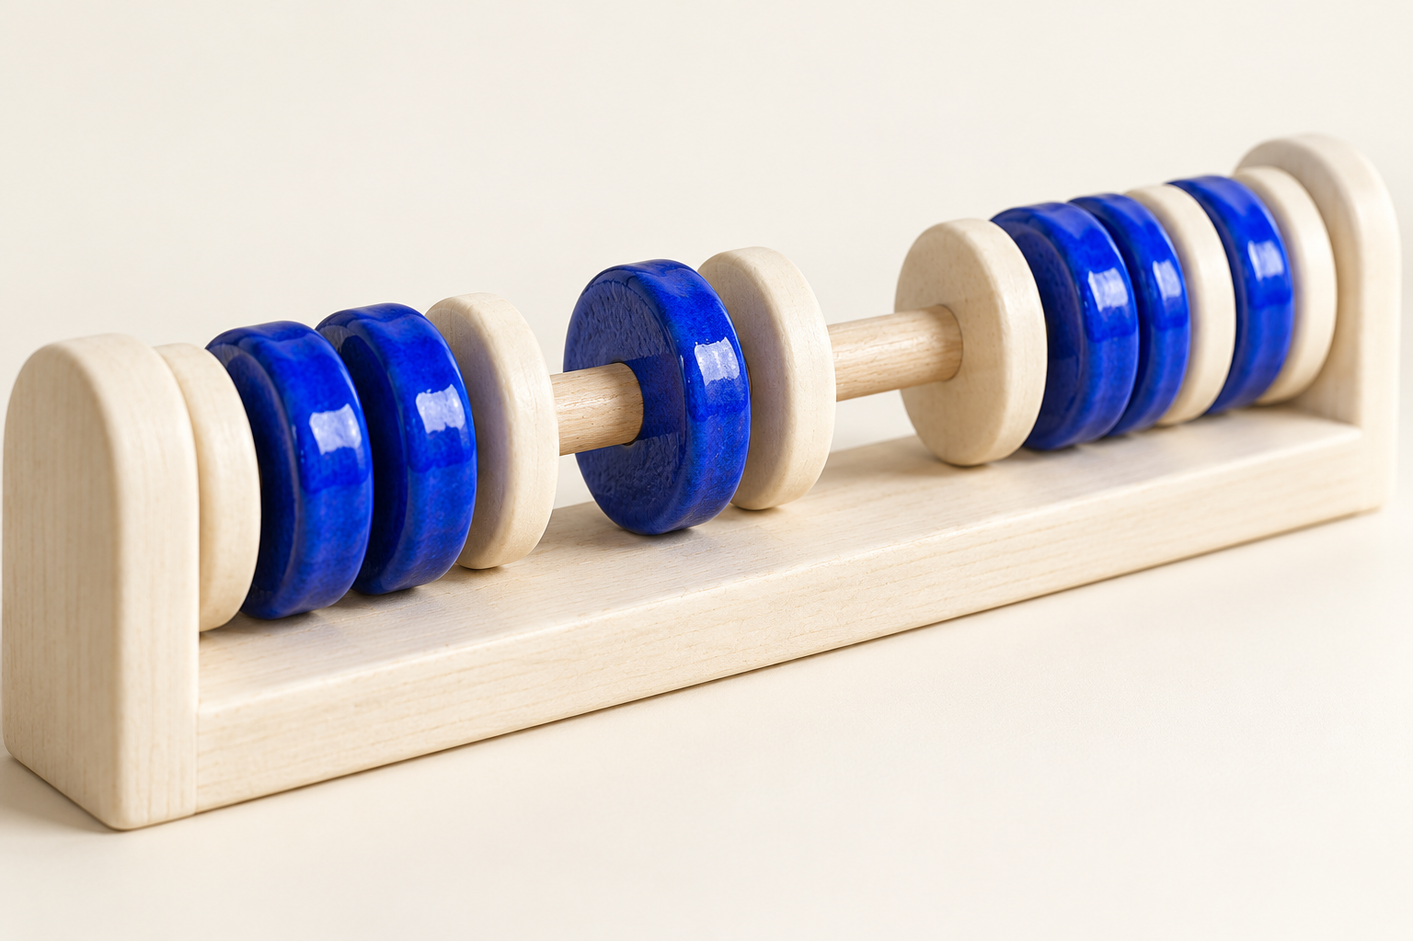
Равенство допустимо
x < y — False.
Выбрана else.
Минимум4, максимум4.
Строгое меньше не включает равенство.
MediaSchool
06
Notes:
Информатика, 8 класс. Слайд 6.
Место в сценарии: 5–8 мин.
Вопрос: Строгое меньше не включает равенство.
Полное условие C1: Python 3, x=4,y=4. Условие x<y истинно или ложно? Какая часть полной if/else выбирается? Каковы минимум и максимум этих двух чисел? Ключ: Условие ложно, выбирается else; минимум4, максимум4. Равенство не означает ошибку. Критерий: Ложь, else, минимум4/максимум4. Помощь: Меньше — строгое сравнение; равные числа ему не удовлетворяют. До звонка учитель открывает установленную школьную среду Python 3, проверяет создание/сохранение файла и Run Module. В IDLE: File → New File, записать код без >>>, File → Save As, имя lesson26.py в своей учебной папке, Run → Run Module; вывод в Shell. Интерпретатор и среда уже подготовлены школой; установка не входит в урок. Перед каждым запуском сохранить исходник и записать свой прогноз. В паре сменить вводящего перед A2. Без ПК — те же строки и ручная трассировка, реальный запуск продолжить при доступе к среде. Без сети установленный Python работает локально. Без проектора — код заранее на доске, без печати — те же условия и памятка в тетради до начала билета. Четыре полные минуты билета сохраняются. A2: каркас и формулы заранее на листе; три пробела заполняют на бумаге, код не нужно придумывать с нуля. При готовой среде один набор проверяют наПК, два вручную. Основной урок не включает полное программирование линейного/тождественного уравнения: D1 только резерв. Иллюстрация концептуальная. Точные входные данные заданы текстом и редактируемыми таблицами/схемами.
[Sources]
https://edsoo.ru/wp-content/uploads/2025/07/2025_ooo_frp_informatika-7-9_baza.pdf
https://docs.python.org/3/tutorial/controlflow.html
https://docs.python.org/3/tutorial/introduction.html
https://docs.python.org/3/library/functions.html
https://edsoo.ru/wp-content/uploads/2026/08/informatika.pdf
Изображение: ImageGen; концептуальная учебная иллюстрация, не документальный снимок. Точные математические примеры и таблицы набраны отдельно редактируемыми объектами.
[/Sources]

Slide 7
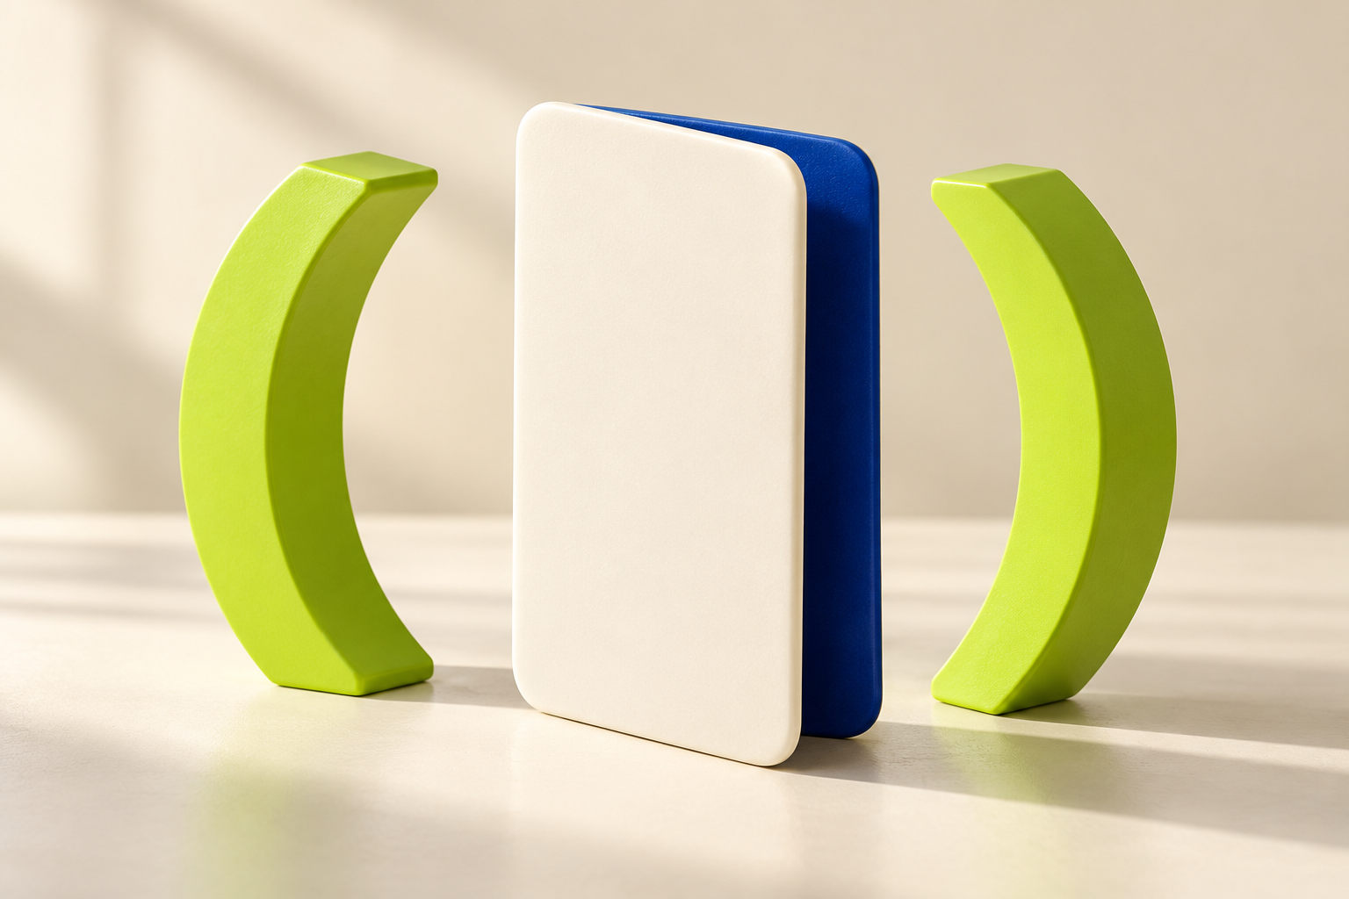
Минимум и максимум A1
Два целых — отдельными строками.
Вывести минимум, затем максимум.
Используй if/else.
Проверь7/2 и4/4.
Свой код и прогноз, затем запуск.
MediaSchool
07
Notes:
Информатика, 8 класс. Слайд 7.
Место в сценарии: 8–15 мин.
Вопрос: Свой код и прогноз, затем запуск.
Полное условие A1: Составь Python 3 с if/else: прочитать два целых x,y отдельными строками и вывести минимум, затем максимум через пробел. Встроенные min/max не используй в этой практике ветвления. До запусков предскажи для7 затем2 и4 затем4; проверь один на ПК, второй можно вручную. Ключ: x=int(input()); y=int(input()); затем if x<y: print(x,y), else: print(y,x) с корректными строками/отступами. Для7/2 вывод2 7; для4/4 вывод4 4. Равные значения обе позиции занимают одинаково. Критерий: Корректная полная форма, два числовых ввода, верный порядок минимума/максимума, равный случай и проверка. Помощь: Сравни два значения; в каждой ветви выбери порядок двух print-аргументов. До звонка учитель открывает установленную школьную среду Python 3, проверяет создание/сохранение файла и Run Module. В IDLE: File → New File, записать код без >>>, File → Save As, имя lesson26.py в своей учебной папке, Run → Run Module; вывод в Shell. Интерпретатор и среда уже подготовлены школой; установка не входит в урок. Перед каждым запуском сохранить исходник и записать свой прогноз. В паре сменить вводящего перед A2. Без ПК — те же строки и ручная трассировка, реальный запуск продолжить при доступе к среде. Без сети установленный Python работает локально. Без проектора — код заранее на доске, без печати — те же условия и памятка в тетради до начала билета. Четыре полные минуты билета сохраняются. A2: каркас и формулы заранее на листе; три пробела заполняют на бумаге, код не нужно придумывать с нуля. При готовой среде один набор проверяют наПК, два вручную. Основной урок не включает полное программирование линейного/тождественного уравнения: D1 только резерв. Иллюстрация концептуальная. Точные входные данные заданы текстом и редактируемыми таблицами/схемами.
[Sources]
https://edsoo.ru/wp-content/uploads/2025/07/2025_ooo_frp_informatika-7-9_baza.pdf
https://docs.python.org/3/tutorial/controlflow.html
https://docs.python.org/3/tutorial/introduction.html
https://docs.python.org/3/library/functions.html
https://edsoo.ru/wp-content/uploads/2026/08/informatika.pdf
Изображение: ImageGen; концептуальная учебная иллюстрация, не документальный снимок. Точные математические примеры и таблицы набраны отдельно редактируемыми объектами.
[/Sources]

Slide 8

Порядок вывода выбран
if x < y: print(x, y)
else: print(y, x)
7/2 → 2 7
4/4 → 4 4
Два int(input()) перед ветвлением.
MediaSchool
08
Notes:
Информатика, 8 класс. Слайд 8.
Место в сценарии: 8–15 мин.
Вопрос: Два int(input()) перед ветвлением.
Полное условие A1: Составь Python 3 с if/else: прочитать два целых x,y отдельными строками и вывести минимум, затем максимум через пробел. Встроенные min/max не используй в этой практике ветвления. До запусков предскажи для7 затем2 и4 затем4; проверь один на ПК, второй можно вручную. Ключ: x=int(input()); y=int(input()); затем if x<y: print(x,y), else: print(y,x) с корректными строками/отступами. Для7/2 вывод2 7; для4/4 вывод4 4. Равные значения обе позиции занимают одинаково. Критерий: Корректная полная форма, два числовых ввода, верный порядок минимума/максимума, равный случай и проверка. Помощь: Сравни два значения; в каждой ветви выбери порядок двух print-аргументов. До звонка учитель открывает установленную школьную среду Python 3, проверяет создание/сохранение файла и Run Module. В IDLE: File → New File, записать код без >>>, File → Save As, имя lesson26.py в своей учебной папке, Run → Run Module; вывод в Shell. Интерпретатор и среда уже подготовлены школой; установка не входит в урок. Перед каждым запуском сохранить исходник и записать свой прогноз. В паре сменить вводящего перед A2. Без ПК — те же строки и ручная трассировка, реальный запуск продолжить при доступе к среде. Без сети установленный Python работает локально. Без проектора — код заранее на доске, без печати — те же условия и памятка в тетради до начала билета. Четыре полные минуты билета сохраняются. A2: каркас и формулы заранее на листе; три пробела заполняют на бумаге, код не нужно придумывать с нуля. При готовой среде один набор проверяют наПК, два вручную. Основной урок не включает полное программирование линейного/тождественного уравнения: D1 только резерв. Иллюстрация концептуальная. Точные входные данные заданы текстом и редактируемыми таблицами/схемами.
[Sources]
https://edsoo.ru/wp-content/uploads/2025/07/2025_ooo_frp_informatika-7-9_baza.pdf
https://docs.python.org/3/tutorial/controlflow.html
https://docs.python.org/3/tutorial/introduction.html
https://docs.python.org/3/library/functions.html
https://edsoo.ru/wp-content/uploads/2026/08/informatika.pdf
Изображение: ImageGen; концептуальная учебная иллюстрация, не документальный снимок. Точные математические примеры и таблицы набраны отдельно редактируемыми объектами.
[/Sources]

Slide 9

Две минуты без экрана
Отведи взгляд.
Смени позу.
Полные две минуты отдыха.
Две минуты без проекции.
MediaSchool
09
Notes:
Информатика, 8 класс. Слайд 9.
Место в сценарии: 15–17 мин.
Вопрос: Без формул и обсуждения.
Показать напоминание до начала, затем убрать проекцию. Две полные минуты без экрана, заданий, опроса и обсуждения. До звонка учитель открывает установленную школьную среду Python 3, проверяет создание/сохранение файла и Run Module. В IDLE: File → New File, записать код без >>>, File → Save As, имя lesson26.py в своей учебной папке, Run → Run Module; вывод в Shell. Интерпретатор и среда уже подготовлены школой; установка не входит в урок. Перед каждым запуском сохранить исходник и записать свой прогноз. В паре сменить вводящего перед A2. Без ПК — те же строки и ручная трассировка, реальный запуск продолжить при доступе к среде. Без сети установленный Python работает локально. Без проектора — код заранее на доске, без печати — те же условия и памятка в тетради до начала билета. Четыре полные минуты билета сохраняются. A2: каркас и формулы заранее на листе; три пробела заполняют на бумаге, код не нужно придумывать с нуля. При готовой среде один набор проверяют наПК, два вручную. Основной урок не включает полное программирование линейного/тождественного уравнения: D1 только резерв. Иллюстрация концептуальная. Точные входные данные заданы текстом и редактируемыми таблицами/схемами.
[Sources]
https://edsoo.ru/wp-content/uploads/2025/07/2025_ooo_frp_informatika-7-9_baza.pdf
https://docs.python.org/3/tutorial/controlflow.html
https://docs.python.org/3/tutorial/introduction.html
https://docs.python.org/3/library/functions.html
https://edsoo.ru/wp-content/uploads/2026/08/informatika.pdf
Изображение: ImageGen; концептуальная учебная иллюстрация, не документальный снимок. Точные математические примеры и таблицы набраны отдельно редактируемыми объектами.
[/Sources]

Slide 10
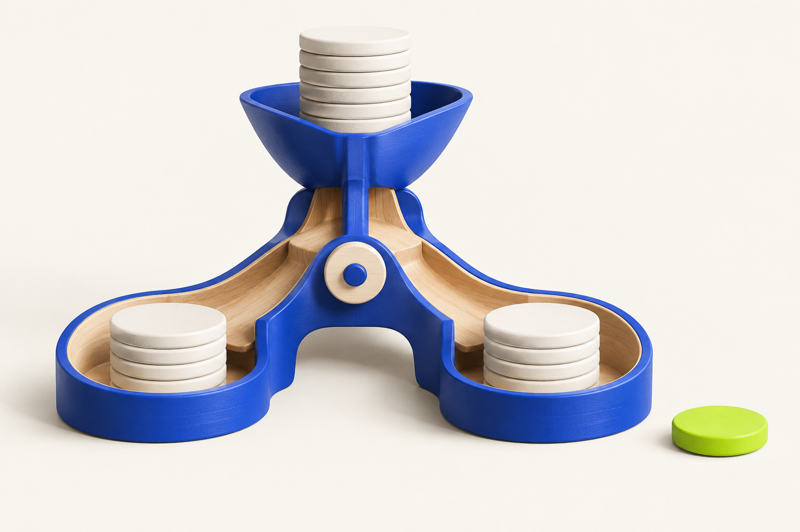
Модель уравнения
a=2, b=0, c=−2.
d=b²−4ac=16.
Два корня:−1 и1.
Другие данные; формулы разрешены.
MediaSchool
10
Notes:
Информатика, 8 класс. Слайд 10.
Место в сценарии: 17–21 мин.
Вопрос: Другие данные; формулы разрешены.
Памятка: В Python 3 условия if/elif проверяются сверху вниз до первого истинного; else — если все ложны. Двоеточия и отступы задают структуру. Для двух чисел учти равенство. Для квадратного уравнения сначала a≠0, затем целое d=b*b−4*a*c. Отдельно разбери отрицательное, нулевое и положительное d. Формулы разрешены как опора, каждый выбранный вход имеет свой прогноз до запуска. Модель: Другой пример a=2,b=0,c=−2: d=16>0, два корня(−0±4)/4=−1 и1. При d=0 две формулы дают одно и то же число; при d<0 действительных корней нет. Python-каркас A2 уже содержит три ветви, нужно заполнить арифметические выражения, а не переписывать структуру с нуля. До звонка учитель открывает установленную школьную среду Python 3, проверяет создание/сохранение файла и Run Module. В IDLE: File → New File, записать код без >>>, File → Save As, имя lesson26.py в своей учебной папке, Run → Run Module; вывод в Shell. Интерпретатор и среда уже подготовлены школой; установка не входит в урок. Перед каждым запуском сохранить исходник и записать свой прогноз. В паре сменить вводящего перед A2. Без ПК — те же строки и ручная трассировка, реальный запуск продолжить при доступе к среде. Без сети установленный Python работает локально. Без проектора — код заранее на доске, без печати — те же условия и памятка в тетради до начала билета. Четыре полные минуты билета сохраняются. A2: каркас и формулы заранее на листе; три пробела заполняют на бумаге, код не нужно придумывать с нуля. При готовой среде один набор проверяют наПК, два вручную. Основной урок не включает полное программирование линейного/тождественного уравнения: D1 только резерв. Иллюстрация концептуальная. Точные входные данные заданы текстом и редактируемыми таблицами/схемами.
[Sources]
https://edsoo.ru/wp-content/uploads/2025/07/2025_ooo_frp_informatika-7-9_baza.pdf
https://docs.python.org/3/tutorial/controlflow.html
https://docs.python.org/3/tutorial/introduction.html
https://docs.python.org/3/library/functions.html
https://edsoo.ru/wp-content/uploads/2026/08/informatika.pdf
Изображение: ImageGen; концептуальная учебная иллюстрация, не документальный снимок. Точные математические примеры и таблицы набраны отдельно редактируемыми объектами.
[/Sources]

Slide 11
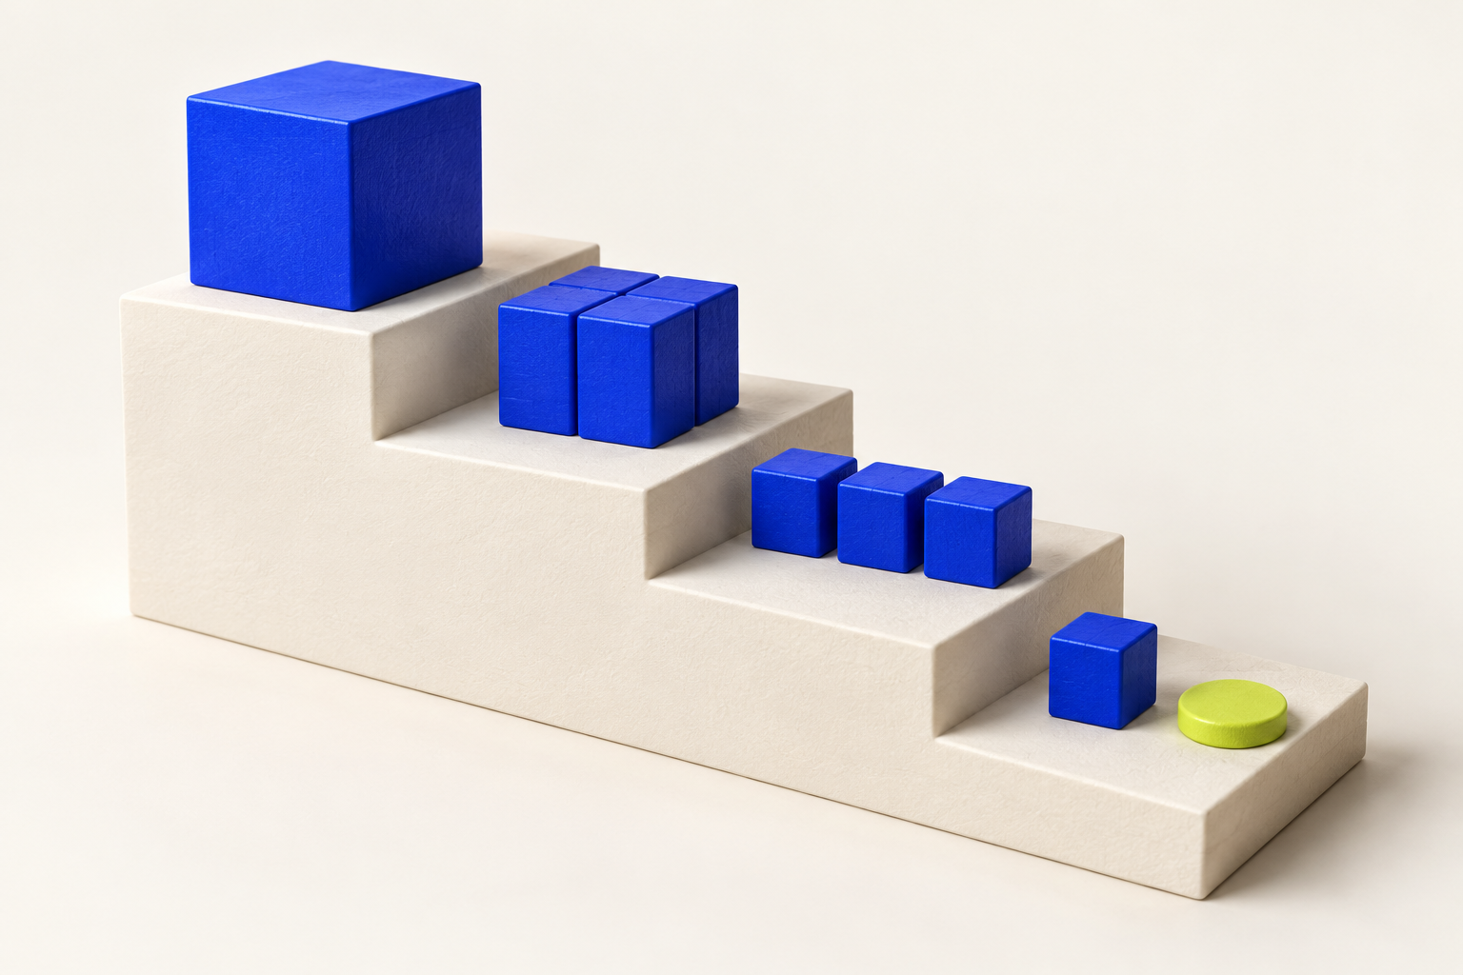
Три ветви поd
Приa≠0, dцелый.
d | Число различных корней
<0 | 0
==0 | 1
>0 | 2
В A2 заполни формулы в каркасе.
MediaSchool
11
Notes:
Информатика, 8 класс. Слайд 11.
Место в сценарии: 17–21 мин.
Вопрос: В A2 заполни формулы в каркасе.
Памятка: В Python 3 условия if/elif проверяются сверху вниз до первого истинного; else — если все ложны. Двоеточия и отступы задают структуру. Для двух чисел учти равенство. Для квадратного уравнения сначала a≠0, затем целое d=b*b−4*a*c. Отдельно разбери отрицательное, нулевое и положительное d. Формулы разрешены как опора, каждый выбранный вход имеет свой прогноз до запуска. Модель: Другой пример a=2,b=0,c=−2: d=16>0, два корня(−0±4)/4=−1 и1. При d=0 две формулы дают одно и то же число; при d<0 действительных корней нет. Python-каркас A2 уже содержит три ветви, нужно заполнить арифметические выражения, а не переписывать структуру с нуля. До звонка учитель открывает установленную школьную среду Python 3, проверяет создание/сохранение файла и Run Module. В IDLE: File → New File, записать код без >>>, File → Save As, имя lesson26.py в своей учебной папке, Run → Run Module; вывод в Shell. Интерпретатор и среда уже подготовлены школой; установка не входит в урок. Перед каждым запуском сохранить исходник и записать свой прогноз. В паре сменить вводящего перед A2. Без ПК — те же строки и ручная трассировка, реальный запуск продолжить при доступе к среде. Без сети установленный Python работает локально. Без проектора — код заранее на доске, без печати — те же условия и памятка в тетради до начала билета. Четыре полные минуты билета сохраняются. A2: каркас и формулы заранее на листе; три пробела заполняют на бумаге, код не нужно придумывать с нуля. При готовой среде один набор проверяют наПК, два вручную. Основной урок не включает полное программирование линейного/тождественного уравнения: D1 только резерв. Иллюстрация концептуальная. Точные входные данные заданы текстом и редактируемыми таблицами/схемами.
[Sources]
https://edsoo.ru/wp-content/uploads/2025/07/2025_ooo_frp_informatika-7-9_baza.pdf
https://docs.python.org/3/tutorial/controlflow.html
https://docs.python.org/3/tutorial/introduction.html
https://docs.python.org/3/library/functions.html
https://edsoo.ru/wp-content/uploads/2026/08/informatika.pdf
Изображение: ImageGen; концептуальная учебная иллюстрация, не документальный снимок. Точные математические примеры и таблицы набраны отдельно редактируемыми объектами.
[/Sources]

Slide 12
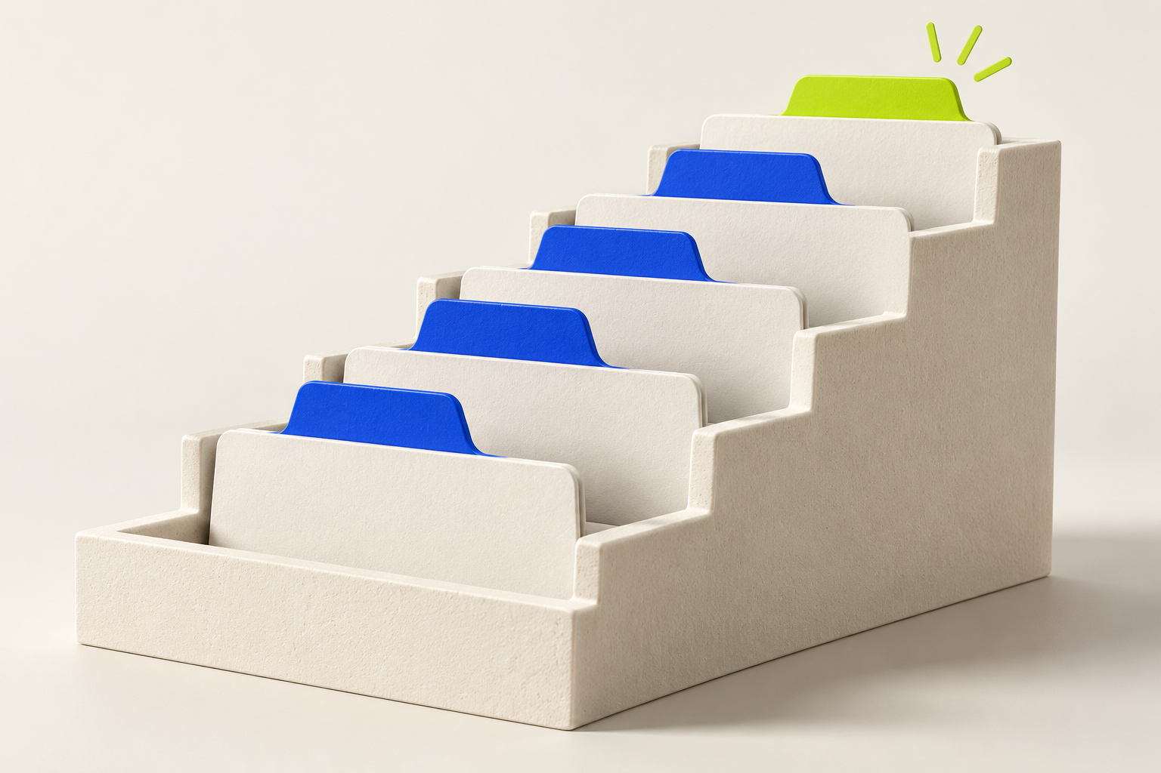
Дополни A2
Три пробела в каркасе на листе.
Наборы(1,−3,2),(1,−2,1),(1,0,1).
Запишиd, число корней и вывод.
Один запуск наПК, остальные можно вручную.
MediaSchool
12
Notes:
Информатика, 8 класс. Слайд 12.
Место в сценарии: 21–28 мин.
Вопрос: Один запуск наПК, остальные можно вручную.
Полное условие A2: Коэффициенты квадратного уравнения целые от−10 до10,a≠0, формулы разрешены. Заполни три ___ в каркасе: дискриминант, единственный корень и первый из двух корней. Запиши заполнения/прогноз до проверки. Три отдельных набора ввода(a,b,c): (1,−3,2), (1,−2,1), (1,0,1). Для каждого найди d, число действительных корней и ожидаемый вывод. Один набор запусти, остальные допустимо вручную.
```python
a=int(input()); b=int(input()); c=int(input())
d=___
if d < 0: print("нет")
elif d == 0: print(___)
else:
root=d**0.5
print(___, (-b+root)/(2*a))
``` Ключ: Заполнения: b*b-4*a*c; -b/(2*a); (-b-root)/(2*a). Для(1,−3,2): d1, два корня, вывод1.0 2.0. Для(1,−2,1): d0, один различный корень, вывод1.0. Для(1,0,1): d−4, выводнет, действительных корней0. Вывод корней в другом порядке допустим. Критерий: Три верных заполнения и три полных случая d/число/вывод. Прогноз и способ проверки записаны. Формула при отрицательном d не применяется. Помощь: Сначала вычисли целое d, затем выбери ровно одну ветвь; формулы в памятке. До звонка учитель открывает установленную школьную среду Python 3, проверяет создание/сохранение файла и Run Module. В IDLE: File → New File, записать код без >>>, File → Save As, имя lesson26.py в своей учебной папке, Run → Run Module; вывод в Shell. Интерпретатор и среда уже подготовлены школой; установка не входит в урок. Перед каждым запуском сохранить исходник и записать свой прогноз. В паре сменить вводящего перед A2. Без ПК — те же строки и ручная трассировка, реальный запуск продолжить при доступе к среде. Без сети установленный Python работает локально. Без проектора — код заранее на доске, без печати — те же условия и памятка в тетради до начала билета. Четыре полные минуты билета сохраняются. A2: каркас и формулы заранее на листе; три пробела заполняют на бумаге, код не нужно придумывать с нуля. При готовой среде один набор проверяют наПК, два вручную. Основной урок не включает полное программирование линейного/тождественного уравнения: D1 только резерв. Иллюстрация концептуальная. Точные входные данные заданы текстом и редактируемыми таблицами/схемами.
[Sources]
https://edsoo.ru/wp-content/uploads/2025/07/2025_ooo_frp_informatika-7-9_baza.pdf
https://docs.python.org/3/tutorial/controlflow.html
https://docs.python.org/3/tutorial/introduction.html
https://docs.python.org/3/library/functions.html
https://edsoo.ru/wp-content/uploads/2026/08/informatika.pdf
Изображение: ImageGen; концептуальная учебная иллюстрация, не документальный снимок. Точные математические примеры и таблицы набраны отдельно редактируемыми объектами.
[/Sources]

Slide 13

Все ветви проверены
(1,−3,2): d1 → 1.0 2.0
(1,−2,1): d0 → 1.0
(1,0,1): d−4 → нет
Заполнения — по формулам памятки.
Порядок двух корней не существенен.
MediaSchool
13
Notes:
Информатика, 8 класс. Слайд 13.
Место в сценарии: 21–28 мин.
Вопрос: Порядок двух корней не существенен.
Полное условие A2: Коэффициенты квадратного уравнения целые от−10 до10,a≠0, формулы разрешены. Заполни три ___ в каркасе: дискриминант, единственный корень и первый из двух корней. Запиши заполнения/прогноз до проверки. Три отдельных набора ввода(a,b,c): (1,−3,2), (1,−2,1), (1,0,1). Для каждого найди d, число действительных корней и ожидаемый вывод. Один набор запусти, остальные допустимо вручную.
```python
a=int(input()); b=int(input()); c=int(input())
d=___
if d < 0: print("нет")
elif d == 0: print(___)
else:
root=d**0.5
print(___, (-b+root)/(2*a))
``` Ключ: Заполнения: b*b-4*a*c; -b/(2*a); (-b-root)/(2*a). Для(1,−3,2): d1, два корня, вывод1.0 2.0. Для(1,−2,1): d0, один различный корень, вывод1.0. Для(1,0,1): d−4, выводнет, действительных корней0. Вывод корней в другом порядке допустим. Критерий: Три верных заполнения и три полных случая d/число/вывод. Прогноз и способ проверки записаны. Формула при отрицательном d не применяется. Помощь: Сначала вычисли целое d, затем выбери ровно одну ветвь; формулы в памятке. До звонка учитель открывает установленную школьную среду Python 3, проверяет создание/сохранение файла и Run Module. В IDLE: File → New File, записать код без >>>, File → Save As, имя lesson26.py в своей учебной папке, Run → Run Module; вывод в Shell. Интерпретатор и среда уже подготовлены школой; установка не входит в урок. Перед каждым запуском сохранить исходник и записать свой прогноз. В паре сменить вводящего перед A2. Без ПК — те же строки и ручная трассировка, реальный запуск продолжить при доступе к среде. Без сети установленный Python работает локально. Без проектора — код заранее на доске, без печати — те же условия и памятка в тетради до начала билета. Четыре полные минуты билета сохраняются. A2: каркас и формулы заранее на листе; три пробела заполняют на бумаге, код не нужно придумывать с нуля. При готовой среде один набор проверяют наПК, два вручную. Основной урок не включает полное программирование линейного/тождественного уравнения: D1 только резерв. Иллюстрация концептуальная. Точные входные данные заданы текстом и редактируемыми таблицами/схемами.
[Sources]
https://edsoo.ru/wp-content/uploads/2025/07/2025_ooo_frp_informatika-7-9_baza.pdf
https://docs.python.org/3/tutorial/controlflow.html
https://docs.python.org/3/tutorial/introduction.html
https://docs.python.org/3/library/functions.html
https://edsoo.ru/wp-content/uploads/2026/08/informatika.pdf
Изображение: ImageGen; концептуальная учебная иллюстрация, не документальный снимок. Точные математические примеры и таблицы набраны отдельно редактируемыми объектами.
[/Sources]

Slide 14
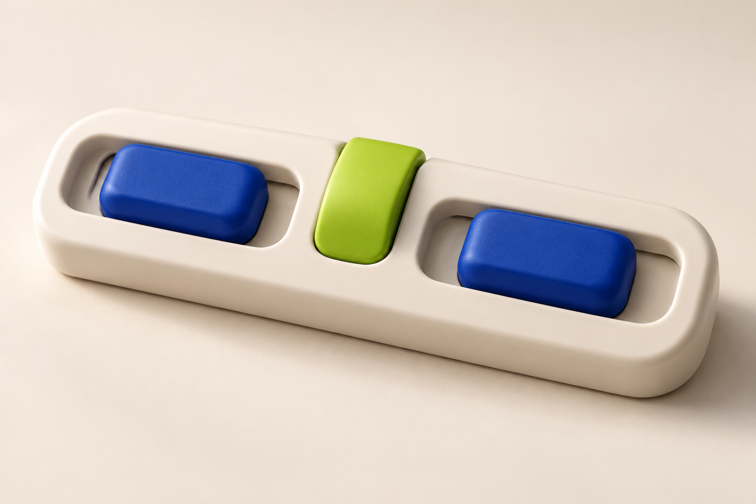
Что значит квадратное?
Определяет только старший коэффициент.
a,b,c образца | Уравнение
3,0,0 | Квадратное
0,1,2 | Не квадратное
Не обязательно три ненулевых числа.
MediaSchool
14
Notes:
Информатика, 8 класс. Слайд 14.
Место в сценарии: 28–32 мин.
Вопрос: Не обязательно три ненулевых числа.
Памятка: В Python 3 условия if/elif проверяются сверху вниз до первого истинного; else — если все ложны. Двоеточия и отступы задают структуру. Для двух чисел учти равенство. Для квадратного уравнения сначала a≠0, затем целое d=b*b−4*a*c. Отдельно разбери отрицательное, нулевое и положительное d. Формулы разрешены как опора, каждый выбранный вход имеет свой прогноз до запуска. Модель: Дляa=3,b=0,c=0 уравнение квадратное, хотя b иc нулевые. Дляa=0,b=1,c=2 — не квадратное. Свойство определяет a, а не наличие всех трёх ненулевых коэффициентов. Знаменатель2*a проверяется до применения квадратной формулы. До звонка учитель открывает установленную школьную среду Python 3, проверяет создание/сохранение файла и Run Module. В IDLE: File → New File, записать код без >>>, File → Save As, имя lesson26.py в своей учебной папке, Run → Run Module; вывод в Shell. Интерпретатор и среда уже подготовлены школой; установка не входит в урок. Перед каждым запуском сохранить исходник и записать свой прогноз. В паре сменить вводящего перед A2. Без ПК — те же строки и ручная трассировка, реальный запуск продолжить при доступе к среде. Без сети установленный Python работает локально. Без проектора — код заранее на доске, без печати — те же условия и памятка в тетради до начала билета. Четыре полные минуты билета сохраняются. A2: каркас и формулы заранее на листе; три пробела заполняют на бумаге, код не нужно придумывать с нуля. При готовой среде один набор проверяют наПК, два вручную. Основной урок не включает полное программирование линейного/тождественного уравнения: D1 только резерв. Иллюстрация концептуальная. Точные входные данные заданы текстом и редактируемыми таблицами/схемами.
[Sources]
https://edsoo.ru/wp-content/uploads/2025/07/2025_ooo_frp_informatika-7-9_baza.pdf
https://docs.python.org/3/tutorial/controlflow.html
https://docs.python.org/3/tutorial/introduction.html
https://docs.python.org/3/library/functions.html
https://edsoo.ru/wp-content/uploads/2026/08/informatika.pdf
Изображение: ImageGen; концептуальная учебная иллюстрация, не документальный снимок. Точные математические примеры и таблицы набраны отдельно редактируемыми объектами.
[/Sources]

Slide 15

Проверка B1
Любые целыеa,b,c.
Только сообщение:
«квадратное» / «не квадратное».
Составь if/else и проверь два входа.
Полные входы на листе; корни здесь не вычисляй.
MediaSchool
15
Notes:
Информатика, 8 класс. Слайд 15.
Место в сценарии: 28–32 мин.
Вопрос: Полные входы на листе; корни здесь не вычисляй.
Полное условие B1: Отдельный модуль принимает любые целые a,b,c и должен только сообщить, квадратное ли уравнение ax²+bx+c=0. Составь if/else: при a=0 вывести не квадратное, иначе квадратное; формулы корней не вычислять. Предскажи для(0,2,−6) и(1,2,1). Почему проверка a нужна до деления на2*a? Ключ: if a==0: print("не квадратное"), else: print("квадратное"). Дляпервого не квадратное, длявторого квадратное. Приa0 деление на2*a было бы делением на0; применение квадратной формулы вне области недопустимо. Критерий: Условиеa==0, оба сообщения и причина проверки до деления. Помощь: Свойство квадратного уравнения определяет старший коэффициент. До звонка учитель открывает установленную школьную среду Python 3, проверяет создание/сохранение файла и Run Module. В IDLE: File → New File, записать код без >>>, File → Save As, имя lesson26.py в своей учебной папке, Run → Run Module; вывод в Shell. Интерпретатор и среда уже подготовлены школой; установка не входит в урок. Перед каждым запуском сохранить исходник и записать свой прогноз. В паре сменить вводящего перед A2. Без ПК — те же строки и ручная трассировка, реальный запуск продолжить при доступе к среде. Без сети установленный Python работает локально. Без проектора — код заранее на доске, без печати — те же условия и памятка в тетради до начала билета. Четыре полные минуты билета сохраняются. A2: каркас и формулы заранее на листе; три пробела заполняют на бумаге, код не нужно придумывать с нуля. При готовой среде один набор проверяют наПК, два вручную. Основной урок не включает полное программирование линейного/тождественного уравнения: D1 только резерв. Иллюстрация концептуальная. Точные входные данные заданы текстом и редактируемыми таблицами/схемами.
[Sources]
https://edsoo.ru/wp-content/uploads/2025/07/2025_ooo_frp_informatika-7-9_baza.pdf
https://docs.python.org/3/tutorial/controlflow.html
https://docs.python.org/3/tutorial/introduction.html
https://docs.python.org/3/library/functions.html
https://edsoo.ru/wp-content/uploads/2026/08/informatika.pdf
Изображение: ImageGen; концептуальная учебная иллюстрация, не документальный снимок. Точные математические примеры и таблицы набраны отдельно редактируемыми объектами.
[/Sources]

Slide 16

Сначала область формулы
if a == 0:
print("не квадратное")
else: print("квадратное")
Приa0 нельзя делить на2*a.
MediaSchool
16
Notes:
Информатика, 8 класс. Слайд 16.
Место в сценарии: 28–32 мин.
Вопрос: Приa0 нельзя делить на2*a.
Полное условие B1: Отдельный модуль принимает любые целые a,b,c и должен только сообщить, квадратное ли уравнение ax²+bx+c=0. Составь if/else: при a=0 вывести не квадратное, иначе квадратное; формулы корней не вычислять. Предскажи для(0,2,−6) и(1,2,1). Почему проверка a нужна до деления на2*a? Ключ: if a==0: print("не квадратное"), else: print("квадратное"). Дляпервого не квадратное, длявторого квадратное. Приa0 деление на2*a было бы делением на0; применение квадратной формулы вне области недопустимо. Критерий: Условиеa==0, оба сообщения и причина проверки до деления. Помощь: Свойство квадратного уравнения определяет старший коэффициент. До звонка учитель открывает установленную школьную среду Python 3, проверяет создание/сохранение файла и Run Module. В IDLE: File → New File, записать код без >>>, File → Save As, имя lesson26.py в своей учебной папке, Run → Run Module; вывод в Shell. Интерпретатор и среда уже подготовлены школой; установка не входит в урок. Перед каждым запуском сохранить исходник и записать свой прогноз. В паре сменить вводящего перед A2. Без ПК — те же строки и ручная трассировка, реальный запуск продолжить при доступе к среде. Без сети установленный Python работает локально. Без проектора — код заранее на доске, без печати — те же условия и памятка в тетради до начала билета. Четыре полные минуты билета сохраняются. A2: каркас и формулы заранее на листе; три пробела заполняют на бумаге, код не нужно придумывать с нуля. При готовой среде один набор проверяют наПК, два вручную. Основной урок не включает полное программирование линейного/тождественного уравнения: D1 только резерв. Иллюстрация концептуальная. Точные входные данные заданы текстом и редактируемыми таблицами/схемами.
[Sources]
https://edsoo.ru/wp-content/uploads/2025/07/2025_ooo_frp_informatika-7-9_baza.pdf
https://docs.python.org/3/tutorial/controlflow.html
https://docs.python.org/3/tutorial/introduction.html
https://docs.python.org/3/library/functions.html
https://edsoo.ru/wp-content/uploads/2026/08/informatika.pdf
Изображение: ImageGen; концептуальная учебная иллюстрация, не документальный снимок. Точные математические примеры и таблицы набраны отдельно редактируемыми объектами.
[/Sources]

Slide 17

ИИ забыл ноль
Вымышленный ответ для проверки
«d>0 — два корня,
иначе действительных нет».
a=1, b=−2, c=1.
AI1. Число и значение корня; исправь случаи.
MediaSchool
17
Notes:
Информатика, 8 класс. Слайд 17.
Место в сценарии: 32–36 мин.
Вопрос: AI1. Число и значение корня; исправь случаи.
Полное условие AI1: Вымышленный ИИ утверждает: «Если d>0 — два корня, иначе действительных корней нет». Для a=1,b=−2,c=1 вычисли d, проверь число действительных корней и найди значение корня. Исправь разбор случаев, не обращаясь к ИИ-сервису. Ключ: d=4−4=0, один различный корень1. Совет ошибочно относит нулевой дискриминант к отсутствию корней. Нужно три случая:d<0нет,d==0один,d>0два. Критерий: d0, корень1 и корректные три ветви с отдельным нулевым случаем. Помощь: Ноль не положителен и не отрицателен. До звонка учитель открывает установленную школьную среду Python 3, проверяет создание/сохранение файла и Run Module. В IDLE: File → New File, записать код без >>>, File → Save As, имя lesson26.py в своей учебной папке, Run → Run Module; вывод в Shell. Интерпретатор и среда уже подготовлены школой; установка не входит в урок. Перед каждым запуском сохранить исходник и записать свой прогноз. В паре сменить вводящего перед A2. Без ПК — те же строки и ручная трассировка, реальный запуск продолжить при доступе к среде. Без сети установленный Python работает локально. Без проектора — код заранее на доске, без печати — те же условия и памятка в тетради до начала билета. Четыре полные минуты билета сохраняются. A2: каркас и формулы заранее на листе; три пробела заполняют на бумаге, код не нужно придумывать с нуля. При готовой среде один набор проверяют наПК, два вручную. Основной урок не включает полное программирование линейного/тождественного уравнения: D1 только резерв. Иллюстрация концептуальная. Точные входные данные заданы текстом и редактируемыми таблицами/схемами.
[Sources]
https://edsoo.ru/wp-content/uploads/2025/07/2025_ooo_frp_informatika-7-9_baza.pdf
https://docs.python.org/3/tutorial/controlflow.html
https://docs.python.org/3/tutorial/introduction.html
https://docs.python.org/3/library/functions.html
https://edsoo.ru/wp-content/uploads/2026/08/informatika.pdf
Изображение: ImageGen; концептуальная учебная иллюстрация, не документальный снимок. Точные математические примеры и таблицы набраны отдельно редактируемыми объектами.
[/Sources]

Slide 18

Нужна третья ветвь
d = 0.
Один различный корень1.
Отдельные случаи:
d<0, d==0, d>0.
Ноль не отрицателен и не положителен.
MediaSchool
18
Notes:
Информатика, 8 класс. Слайд 18.
Место в сценарии: 32–36 мин.
Вопрос: Ноль не отрицателен и не положителен.
Полное условие AI1: Вымышленный ИИ утверждает: «Если d>0 — два корня, иначе действительных корней нет». Для a=1,b=−2,c=1 вычисли d, проверь число действительных корней и найди значение корня. Исправь разбор случаев, не обращаясь к ИИ-сервису. Ключ: d=4−4=0, один различный корень1. Совет ошибочно относит нулевой дискриминант к отсутствию корней. Нужно три случая:d<0нет,d==0один,d>0два. Критерий: d0, корень1 и корректные три ветви с отдельным нулевым случаем. Помощь: Ноль не положителен и не отрицателен. До звонка учитель открывает установленную школьную среду Python 3, проверяет создание/сохранение файла и Run Module. В IDLE: File → New File, записать код без >>>, File → Save As, имя lesson26.py в своей учебной папке, Run → Run Module; вывод в Shell. Интерпретатор и среда уже подготовлены школой; установка не входит в урок. Перед каждым запуском сохранить исходник и записать свой прогноз. В паре сменить вводящего перед A2. Без ПК — те же строки и ручная трассировка, реальный запуск продолжить при доступе к среде. Без сети установленный Python работает локально. Без проектора — код заранее на доске, без печати — те же условия и памятка в тетради до начала билета. Четыре полные минуты билета сохраняются. A2: каркас и формулы заранее на листе; три пробела заполняют на бумаге, код не нужно придумывать с нуля. При готовой среде один набор проверяют наПК, два вручную. Основной урок не включает полное программирование линейного/тождественного уравнения: D1 только резерв. Иллюстрация концептуальная. Точные входные данные заданы текстом и редактируемыми таблицами/схемами.
[Sources]
https://edsoo.ru/wp-content/uploads/2025/07/2025_ooo_frp_informatika-7-9_baza.pdf
https://docs.python.org/3/tutorial/controlflow.html
https://docs.python.org/3/tutorial/introduction.html
https://docs.python.org/3/library/functions.html
https://edsoo.ru/wp-content/uploads/2026/08/informatika.pdf
Изображение: ImageGen; концептуальная учебная иллюстрация, не документальный снимок. Точные математические примеры и таблицы набраны отдельно редактируемыми объектами.
[/Sources]

Slide 19

Индивидуальный итог
E1. = и==.
E2. Дискриминант и число корней.
E3. Область формулы.
Четыре минуты, полные условия на бумаге.
MediaSchool
19
Notes:
Информатика, 8 класс. Слайд 19.
Место в сценарии: 40–44 мин.
Вопрос: Четыре минуты, полные условия на бумаге.
Четыре полные минуты индивидуально. Условия заранее на бумаге, проекцию выключить. Памятка и разобранные модели разрешены. Учитель не даёт общих или адресных учебных подсказок. Сбор после четырёх минут. Ключи ТОЛЬКО ПОСЛЕ СБОРА: E1: == сравнивает равенство, = присваивает. Критерий: 2 балла:==; смысл=. E2: d0, один различный действительный корень. Его значение−1, но условие не требует вычислять его. Критерий: 2 балла:d0; один различный корень. Значение корня не отдельное требование. E3: Нет: деление на0; это не квадратное уравнение, нужен отдельный разбор. Критерий: 2 балла:нет; нулевой знаменатель/не квадратное. До звонка учитель открывает установленную школьную среду Python 3, проверяет создание/сохранение файла и Run Module. В IDLE: File → New File, записать код без >>>, File → Save As, имя lesson26.py в своей учебной папке, Run → Run Module; вывод в Shell. Интерпретатор и среда уже подготовлены школой; установка не входит в урок. Перед каждым запуском сохранить исходник и записать свой прогноз. В паре сменить вводящего перед A2. Без ПК — те же строки и ручная трассировка, реальный запуск продолжить при доступе к среде. Без сети установленный Python работает локально. Без проектора — код заранее на доске, без печати — те же условия и памятка в тетради до начала билета. Четыре полные минуты билета сохраняются. A2: каркас и формулы заранее на листе; три пробела заполняют на бумаге, код не нужно придумывать с нуля. При готовой среде один набор проверяют наПК, два вручную. Основной урок не включает полное программирование линейного/тождественного уравнения: D1 только резерв. Иллюстрация концептуальная. Точные входные данные заданы текстом и редактируемыми таблицами/схемами.
[Sources]
https://edsoo.ru/wp-content/uploads/2025/07/2025_ooo_frp_informatika-7-9_baza.pdf
https://docs.python.org/3/tutorial/controlflow.html
https://docs.python.org/3/tutorial/introduction.html
https://docs.python.org/3/library/functions.html
https://edsoo.ru/wp-content/uploads/2026/08/informatika.pdf
Изображение: ImageGen; концептуальная учебная иллюстрация, не документальный снимок. Точные математические примеры и таблицы набраны отдельно редактируемыми объектами.
[/Sources]

Slide 20

Перенос домой
Три набора коэффициентов.
Дискриминант → ветвь → корни.
Формулы остаются опорой.
H1. 5–7 минут, ПК необязателен.
MediaSchool
20
Notes:
Информатика, 8 класс. Слайд 20.
Место в сценарии: 44–45 мин.
Вопрос: H1. 5–7 минут, ПК необязателен.
Полное условие H1: Домой5–7минут,ПКнеобязателен. Для трёх независимых квадратных уравнений(a,b,c): (1,0,−4),(1,4,4),(1,0,4) найди d, число действительных корней и корни там, где они есть. Используй памятку и для каждой тройки назови ветвь. Ключ: (1,0,−4):d16, два корня−2,2; положительная ветвь. (1,4,4):d0, один различный−2; нулевая ветвь. (1,0,4):d−16, действительныхнет; отрицательная ветвь. Критерий: Все триd/ветви/числа решений и правильные корни; без применения√к отрицательномуd. Помощь: Сначалаd, затемформула нужной ветви. До звонка учитель открывает установленную школьную среду Python 3, проверяет создание/сохранение файла и Run Module. В IDLE: File → New File, записать код без >>>, File → Save As, имя lesson26.py в своей учебной папке, Run → Run Module; вывод в Shell. Интерпретатор и среда уже подготовлены школой; установка не входит в урок. Перед каждым запуском сохранить исходник и записать свой прогноз. В паре сменить вводящего перед A2. Без ПК — те же строки и ручная трассировка, реальный запуск продолжить при доступе к среде. Без сети установленный Python работает локально. Без проектора — код заранее на доске, без печати — те же условия и памятка в тетради до начала билета. Четыре полные минуты билета сохраняются. A2: каркас и формулы заранее на листе; три пробела заполняют на бумаге, код не нужно придумывать с нуля. При готовой среде один набор проверяют наПК, два вручную. Основной урок не включает полное программирование линейного/тождественного уравнения: D1 только резерв. Иллюстрация концептуальная. Точные входные данные заданы текстом и редактируемыми таблицами/схемами.
[Sources]
https://edsoo.ru/wp-content/uploads/2025/07/2025_ooo_frp_informatika-7-9_baza.pdf
https://docs.python.org/3/tutorial/controlflow.html
https://docs.python.org/3/tutorial/introduction.html
https://docs.python.org/3/library/functions.html
https://edsoo.ru/wp-content/uploads/2026/08/informatika.pdf
Изображение: ImageGen; концептуальная учебная иллюстрация, не документальный снимок. Точные математические примеры и таблицы набраны отдельно редактируемыми объектами.
[/Sources]

